Slide 1

Análisis de Homicidios
2012-2022
Alexandra Duque

Slide 2
contenido
Introduction
Objetivo
Hipótesis
Planteamiento
Gráficos
Conclusión
Recomendaciones
Presentation Title

Slide 3

Introducción
En el corazón de los Estados Unidos, Washington, D.C. se ha convertido en un centro neurálgico no solo de la política y la cultura, sino también de la preocupación pública por la seguridad y la justicia. Como cualquier área urbana, Washington enfrenta desafíos significativos en lo que respecta a la violencia homicida. En este análisis, exploraremos tres aspectos clave que arrojan luz sobre la situación de los homicidios en la capital de la nación: la demografía de las víctimas, la tasa de resolución de casos y la distribución geográfica de los crímenes

Slide 4
Objetivo
Explorar y comprender la situación de los homicidios en Washington, D.C. Para lograr este objetivo, el análisis se enfoca en tres aspectos clave: la demografía de las víctimas, la tasa de resolución de casos y la distribución geográfica de los crímenes.
El contexto analítico del presente es el entorno de Washington, D.C. como un centro neurálgico de la política, la cultura y la preocupación pública por la seguridad y la justicia en los Estados Unidos. El análisis se realiza considerando que Washington enfrenta desafíos significativos relacionados con la violencia homicida, y se busca obtener insights sobre esta problemática a través de la exploración de los tres aspectos mencionados.
En resumen, analizar la situación de los homicidios en Washington, y el contexto analítico se refiere al escenario general y a los desafíos en esta área urbana.

Slide 5
Hipótesis
¿Cuáles son las razones subyacentes que hacen que la población de adultos jóvenes, especialmente entre las edades de 25 y 34, esté en mayor riesgo de ser víctimas de homicidio en Washington, D.C.?
¿Cuál es la razón detrás de la casi paridad entre los homicidios que resultan en arrestos y los que quedan sin resolver en Washington, y cómo esto afecta la percepción de eficacia de la aplicación de la ley y el sistema de justicia?
¿Qué factores socioeconómicos y demográficos pueden estar contribuyendo a que los estados como California, Texas e Illinois tengan una mayor incidencia de homicidios en comparación con Washington, D.C.?
¿Cuáles son las medidas de prevención y apoyo específicas que podrían ser implementadas para proteger a la población de adultos jóvenes en situaciones vulnerables en Washington y reducir la incidencia de homicidios en este grupo demográfico?

Slide 6
Planteamiento
¿Cómo ha fluctuado los homicidios el último año? ¿ han aumentado o disminuido?
¿Cuál es el rango etario?
¿Cuáles son los 5 estados con más homicidios?
Análisis de edad y género
Análisis de raza y género

Slide 7
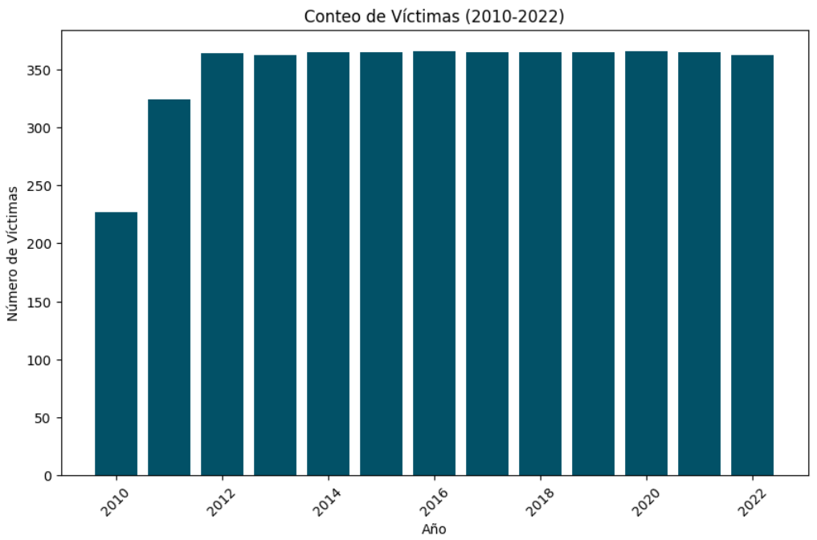
Conteo de Víctimas año 2010-2022
Constante entre los años 2012-2022

Slide 8
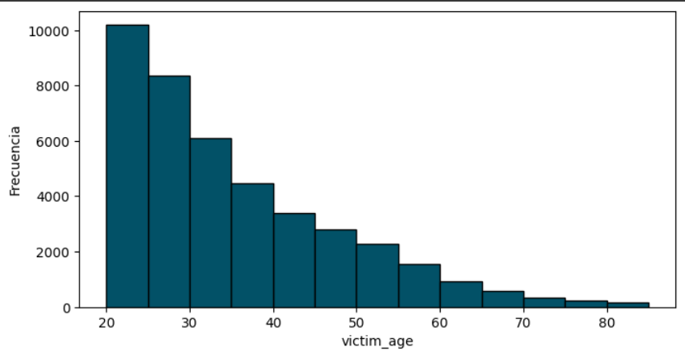
Rango Etario
Las edades comprendidas de las victimas van desde los tempranos 20 hasta los 34

Slide 9
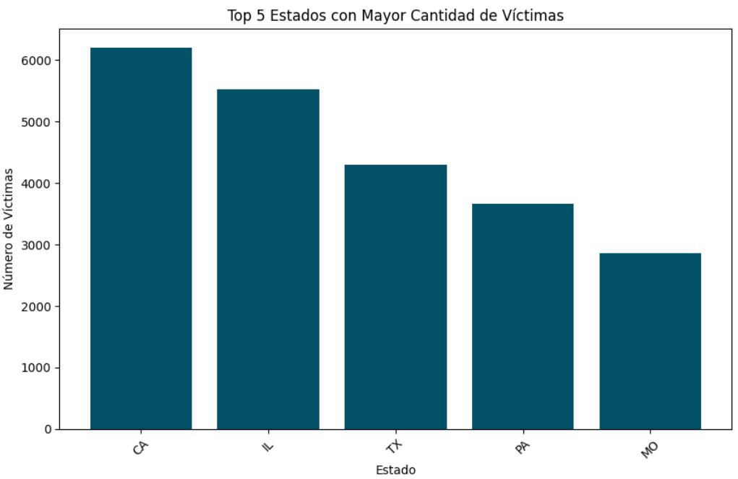
Top 5 Estados con mas Homicidios
California, Illinois, Texas, Pennsylvania y Missouri

Slide 10
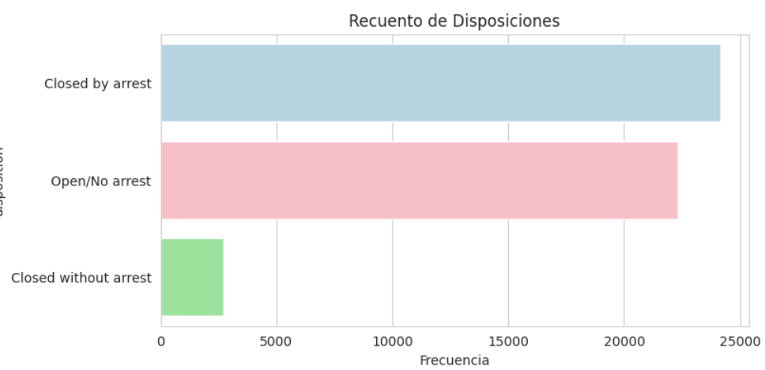
¿Arresto o Impunidad?
De la totalidad de los crímenes, los casos en que se arrestó al perpetrador y los casos que quedaron impunes tienen casi el mismo porcentaje.

Slide 11
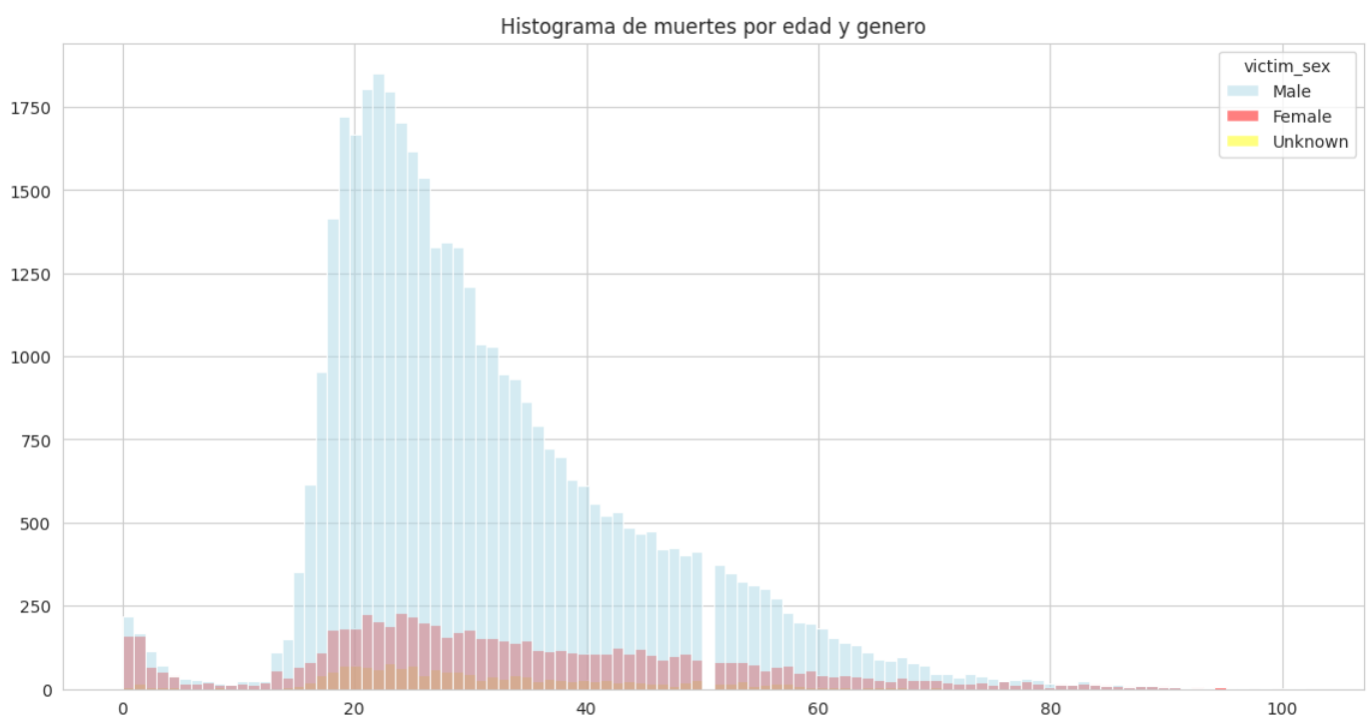
Muerte por edad y género
La mayoría de las víctimas son de género masculino y el rango etario es comprendido desde los tempranos 20

Slide 12
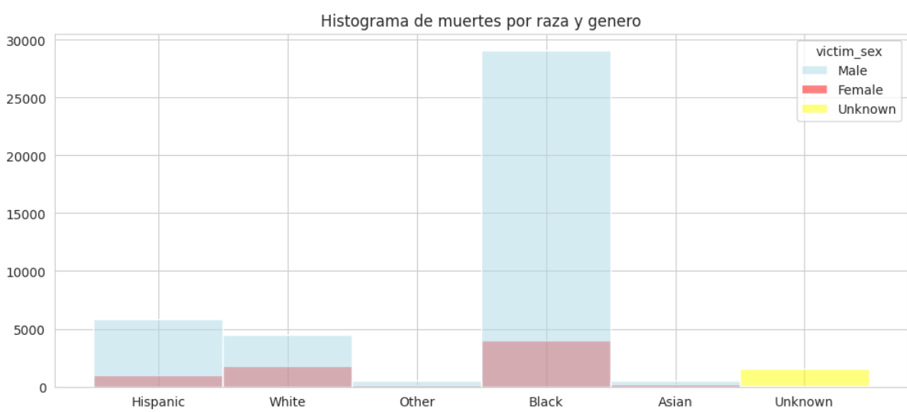
Muerte por raza y género
En cuanto a la raza la predominante de las víctimas en ambos sexos es "Black" y en su mayoría han sido del género masculino

Slide 13
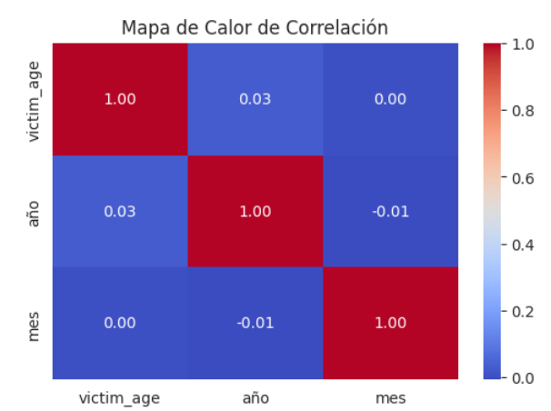
Analisis correlacional entre mes, año y edad
No existe una relación entre la edad de las víctimas y el año o mes en que se perpetran los homicidios

Slide 14
Conclusión
Debido a que son homicidios perpetrados por diferentes delincuentes, es imposible utilizar los datos para predecir edades o géneros referente a las zonas. Sin embargo, el análisis refleja que la impunidad y arresto es casi igual haciendo sentir a los ciudadanos indefensos por su cuerpo policial.

Slide 15
Recomendaciones
Vulnerabilidad de adultos jóvenes: Se destaca que los adultos jóvenes, específicamente aquellos de 25 a 34 años, son particularmente vulnerables a la violencia homicida en Washington. Esto sugiere que hay un riesgo significativo para esta franja de edad, lo que resalta la importancia de programas de prevención y apoyo.
Equilibrio entre arrestos y casos sin resolver: El análisis revela que la proporción de crímenes que resultan en arrestos es casi igual a la de casos no resueltos. Esto plantea interrogantes sobre la eficacia de la aplicación de la ley y el sistema de justicia en la capital, subrayando la necesidad de mejorar las investigaciones y recursos.

Slide 16
“Muchas Gracias por su atención”
Alexandra Duque

